Slide 1

Sample 14: Bump!

Slide 2
what?
2D单人平台解密叙事游戏.
运用膨胀的物理能力，弹开物体，在不同关卡解密.
扮演实验室中的14号样本——小女孩，运用能力，逃离并摧毁黑暗的基因改造公司.

Slide 3
玩法 & 故事
Gameplay & Story

Slide 4
gameplay

Slide 5
character

Slide 6
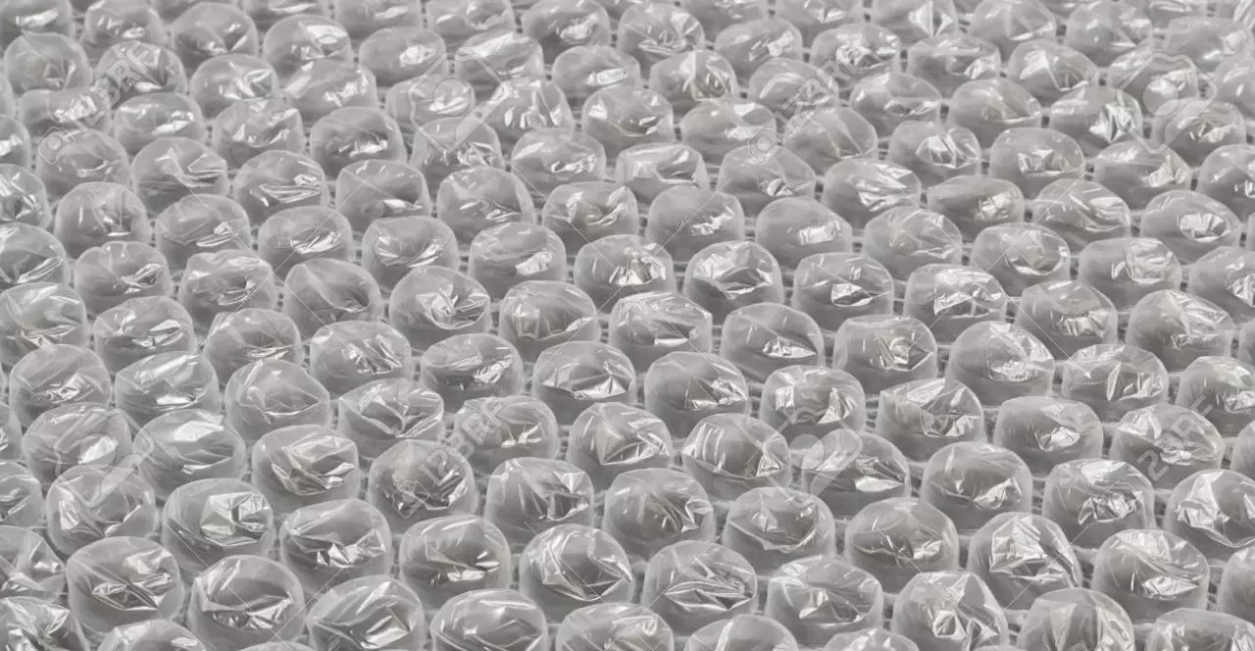
inspiration

Slide 7
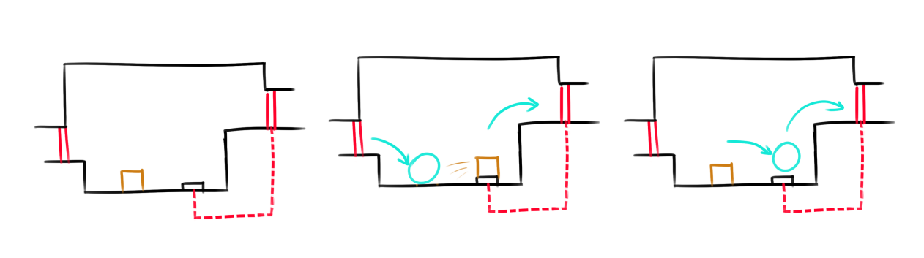
level

Slide 8
level

Slide 9
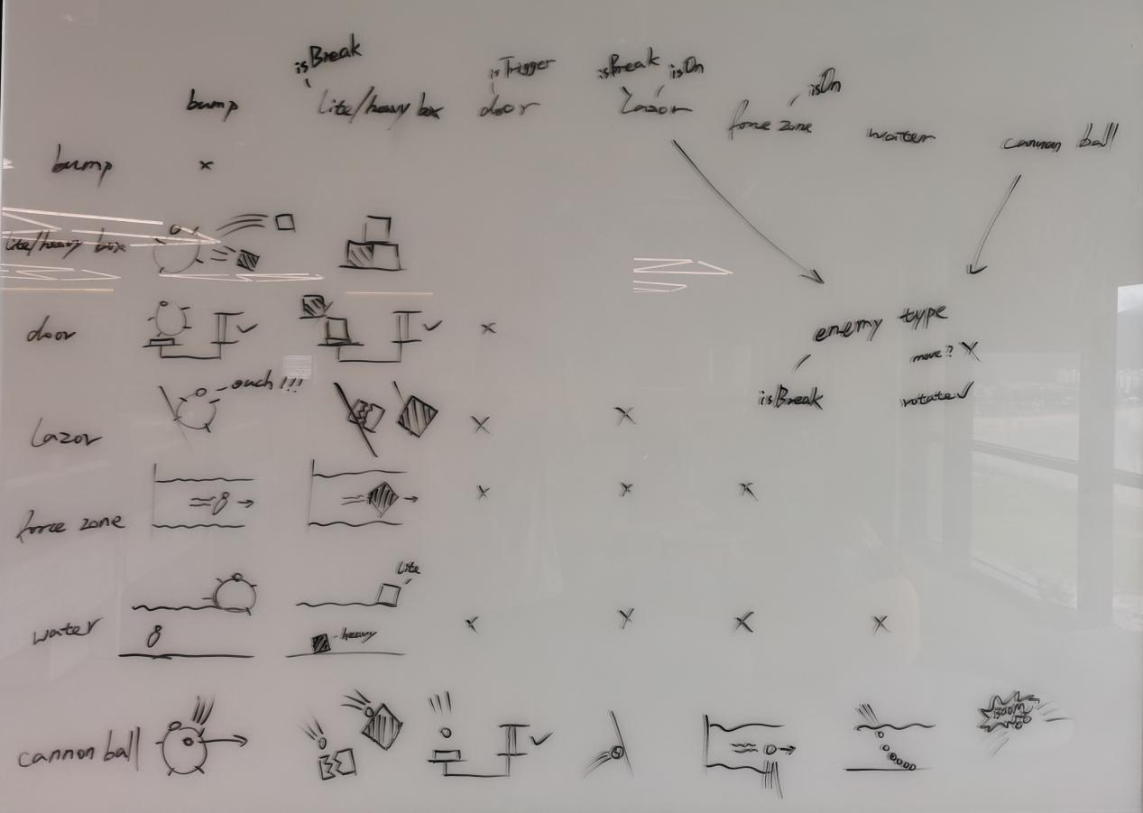
mechanics

Slide 10
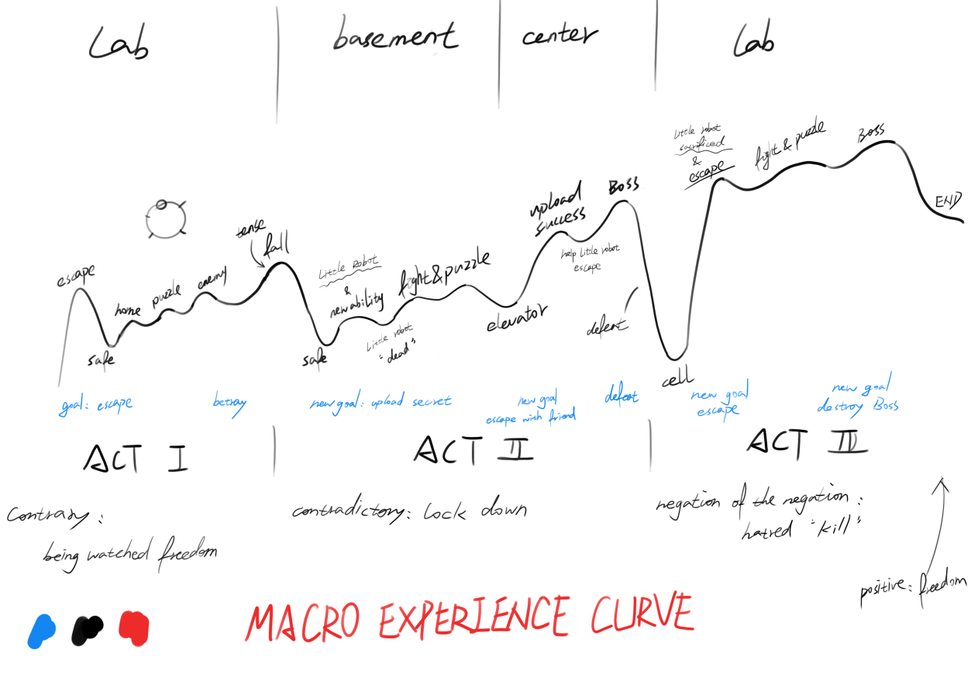
story

Slide 11
I am
音效
策划
程序
(一点点)美术

Slide 12
wanted
策划: 2D解密关卡的设计与测试
程序: 各个机制及交互的完善
美术: (´,,•ω•,,)ﾉ~♡

Slide 13
promise
A short game with reasonable story & easy mechanics but complicated interactions & high level of completeness.
一个简短的游戏，并且有着:
合理的故事;
简单但能创造复杂交互的机制;
高完成度.

Slide 14
Thank You
3
<

